Slide 1
TRƯỜNG TIỂU HỌC YÊN THỌ
CHÀO MỪNG QUÝ THẦY CÔ GIÁO
ĐẾN DỰ GIỜ LỚP 1A
MÔN: ĐẠO ĐỨC
Bài 9: Chăm sóc, giúp đỡ em nhỏ

Slide 3
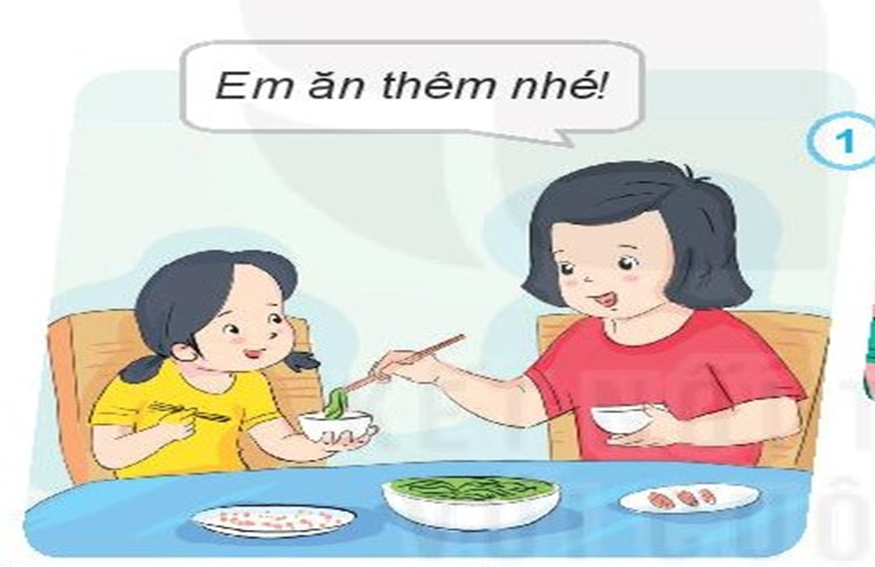
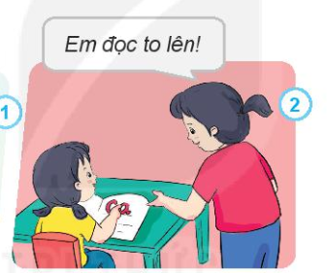
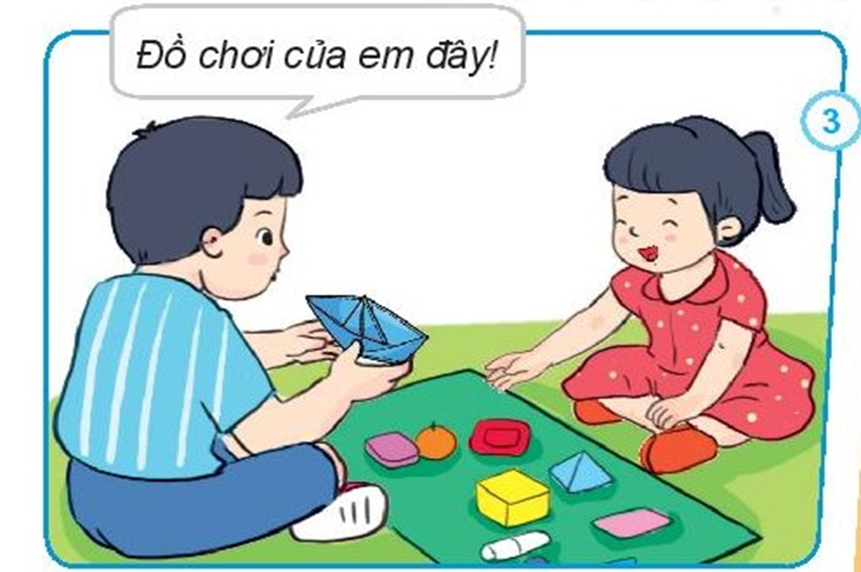
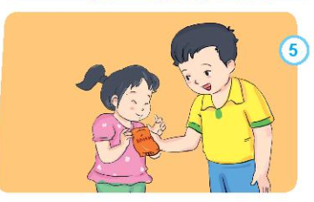
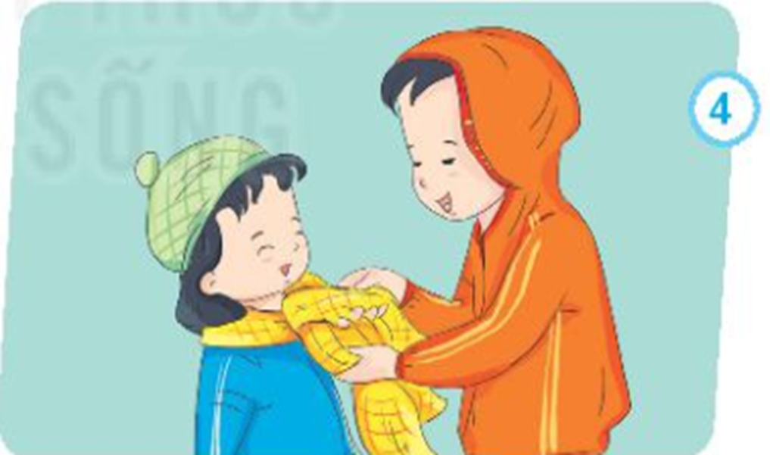

Slide 4
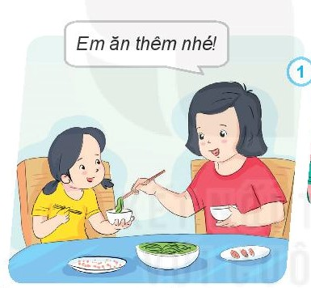

Slide 7


Slide 8


Slide 11



Slide 12
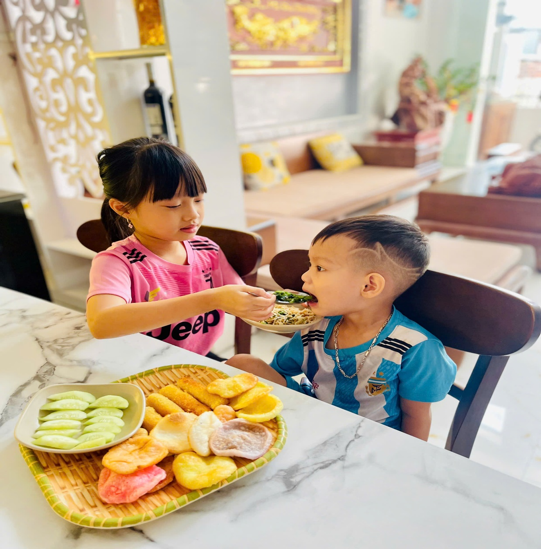

Slide 13
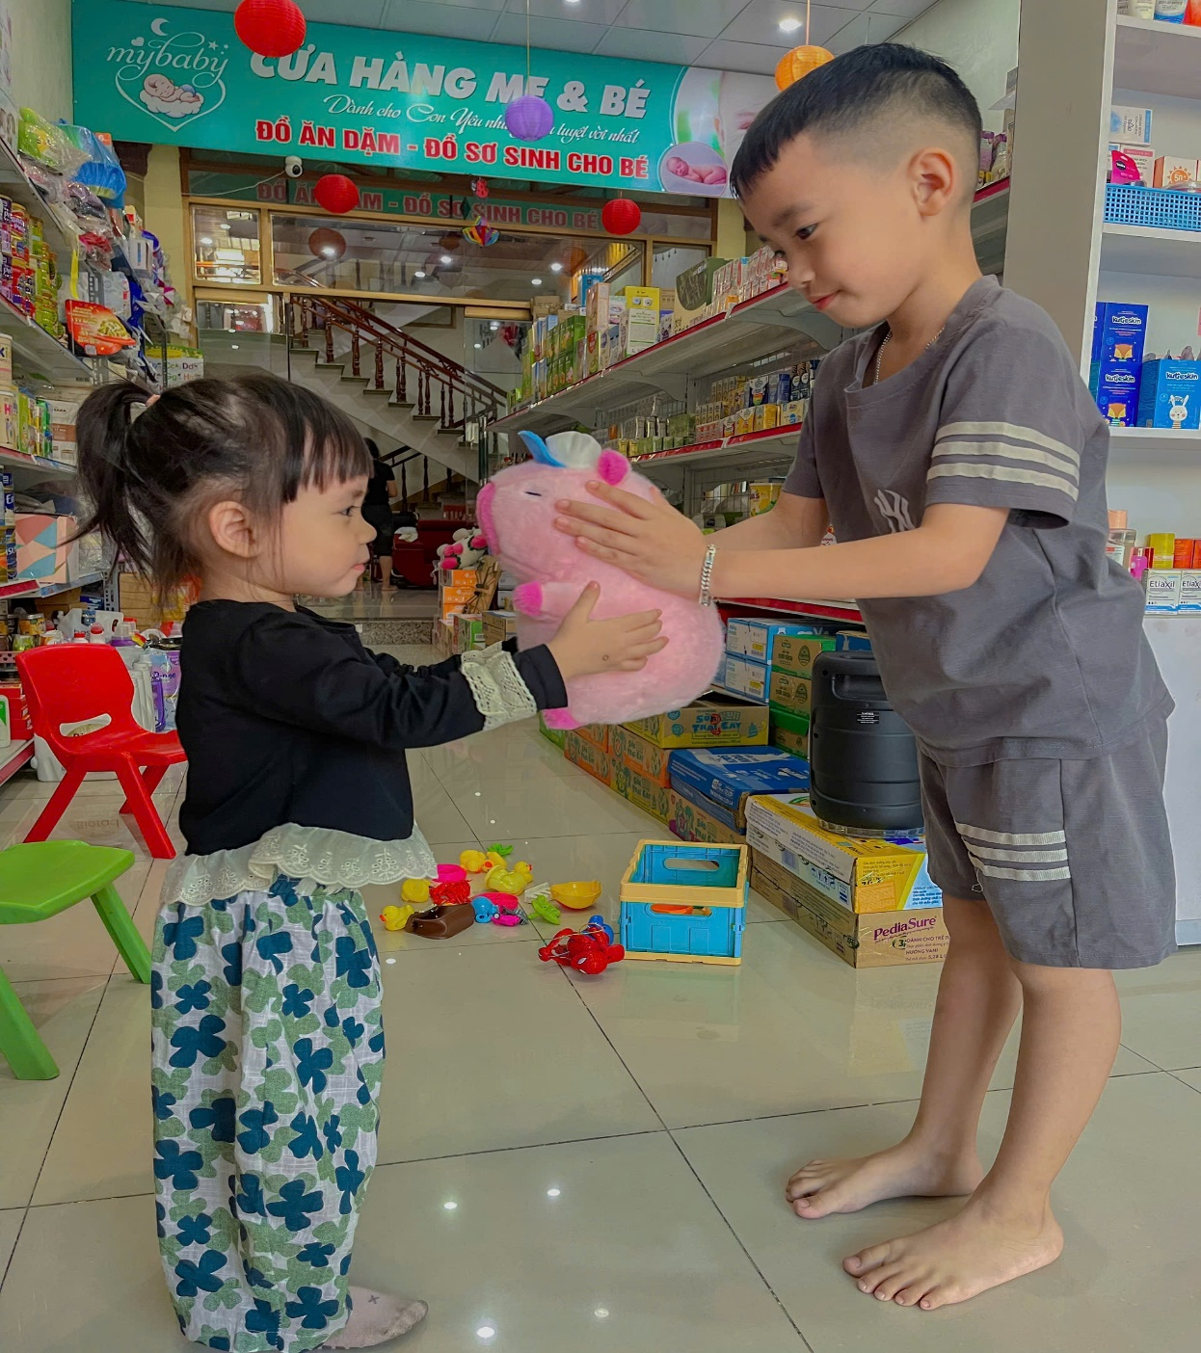

Slide 14
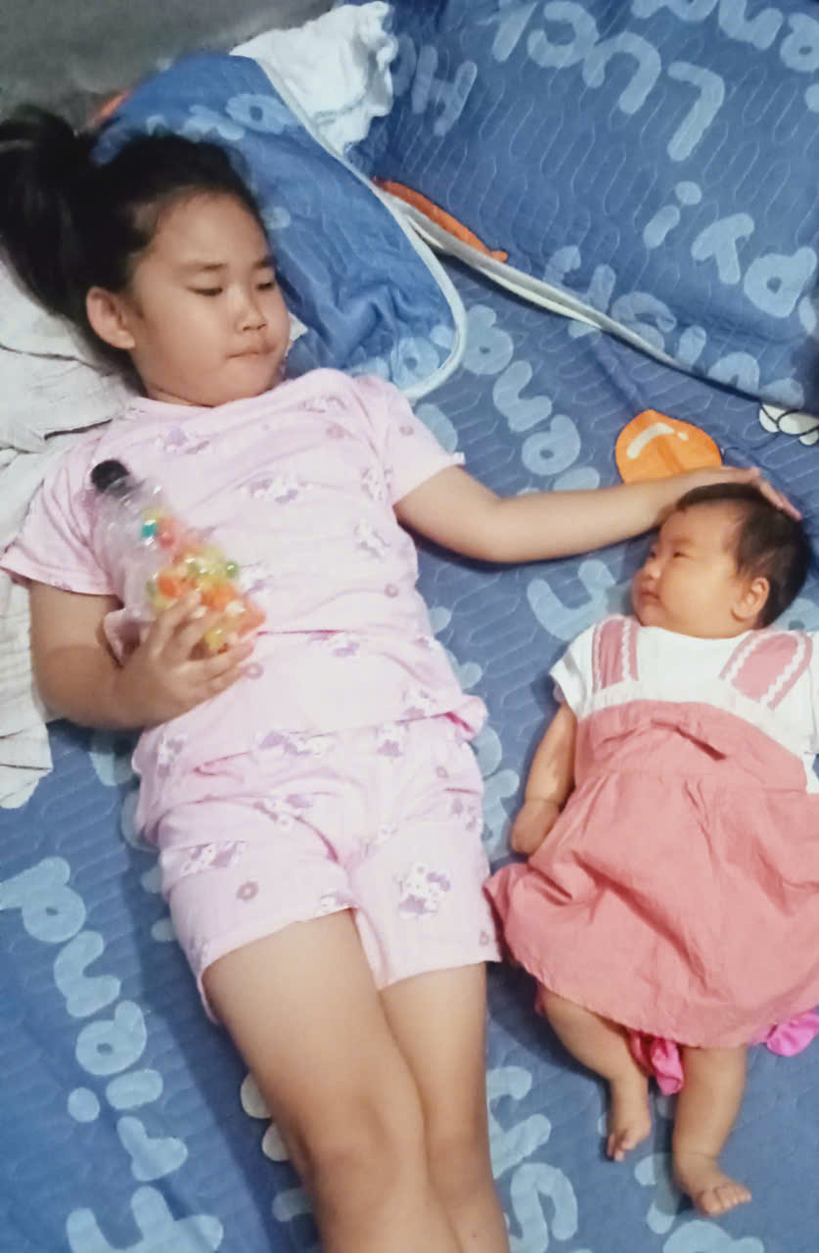

Slide 15
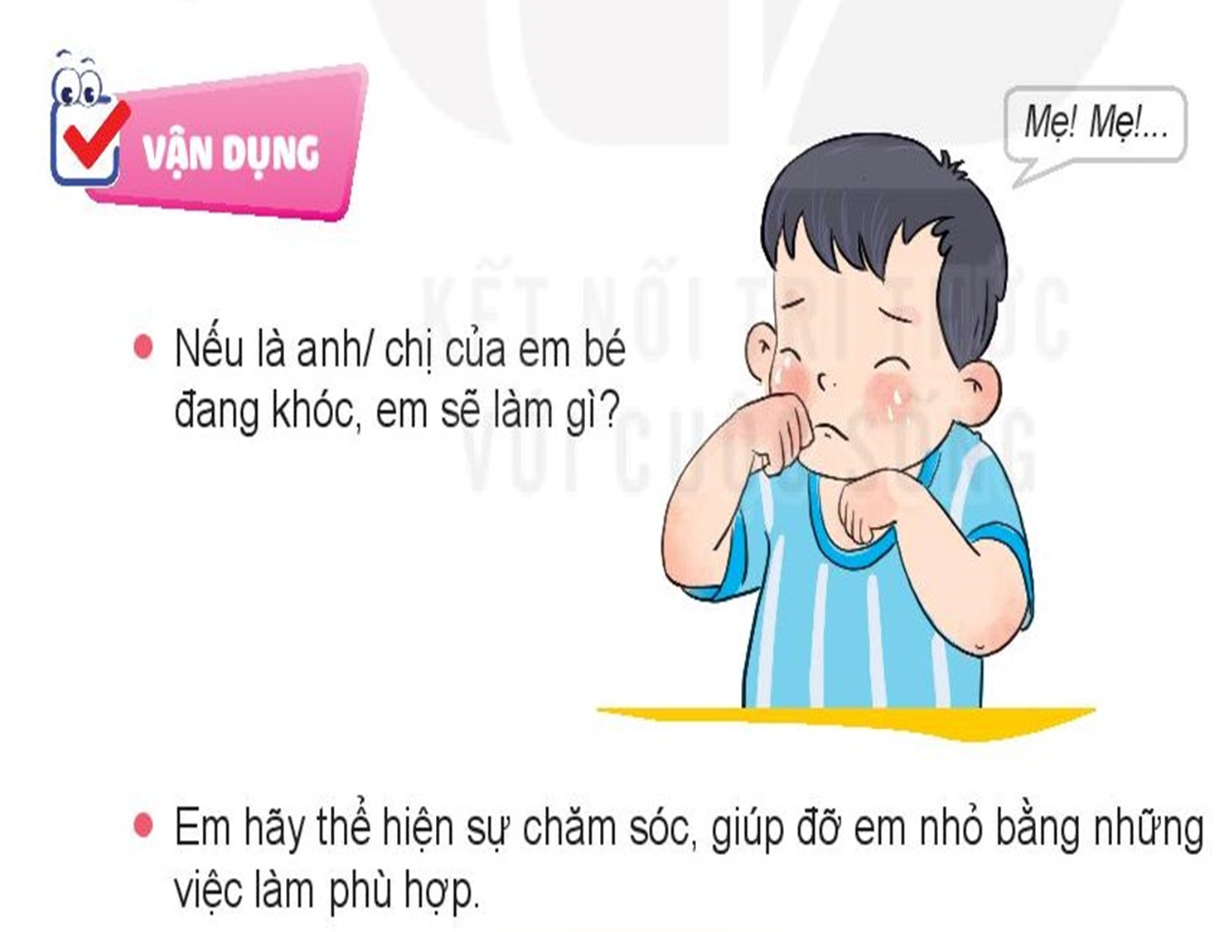

Slide 16


